Slide 1
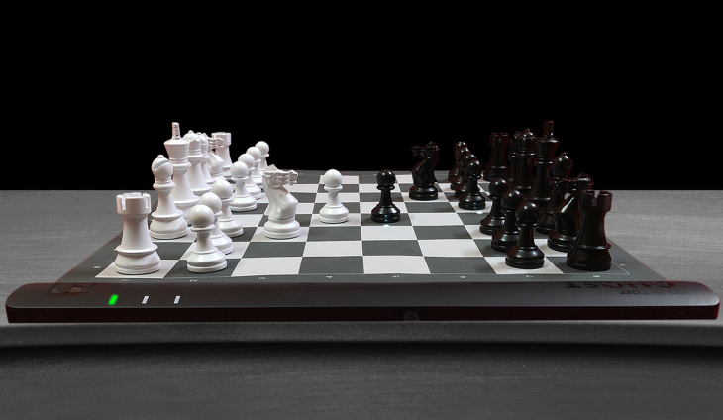

Projet Tutoré
Échecs
Maarij UL HASSAN

Slide 2
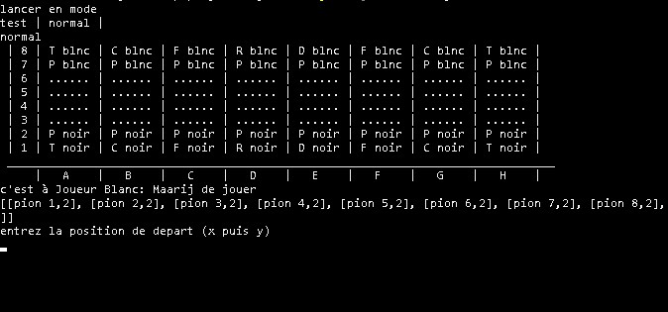
Interface utilisateur

Slide 3
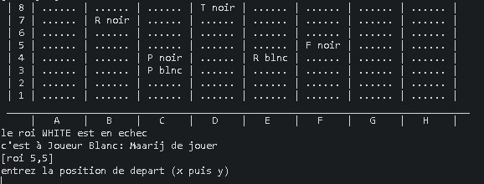
Fonctionnalités

Slide 4
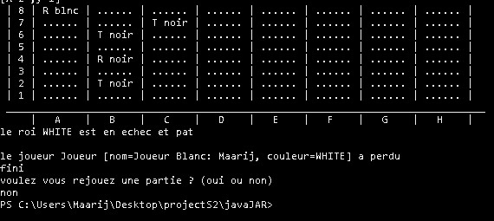
Fonctionnalités

Slide 5
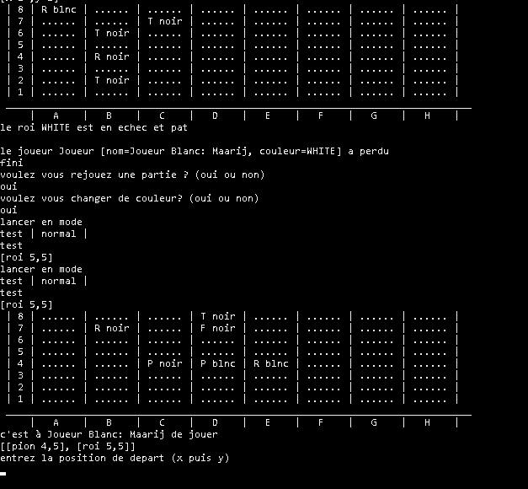
Fonctionnalités en traitement Ou Non reussi

Slide 6
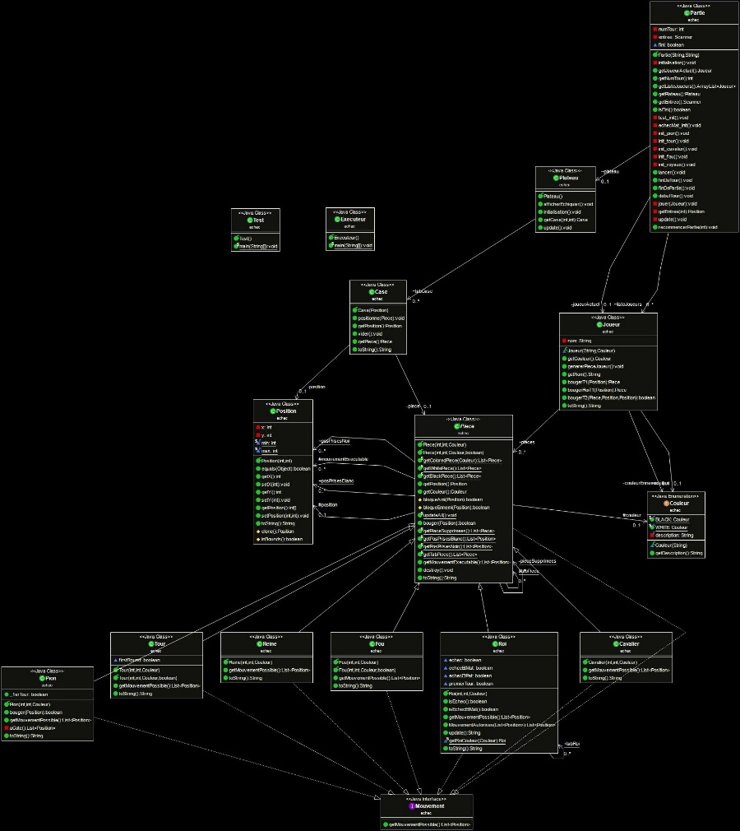
Roundtrip Engineering

Slide 7
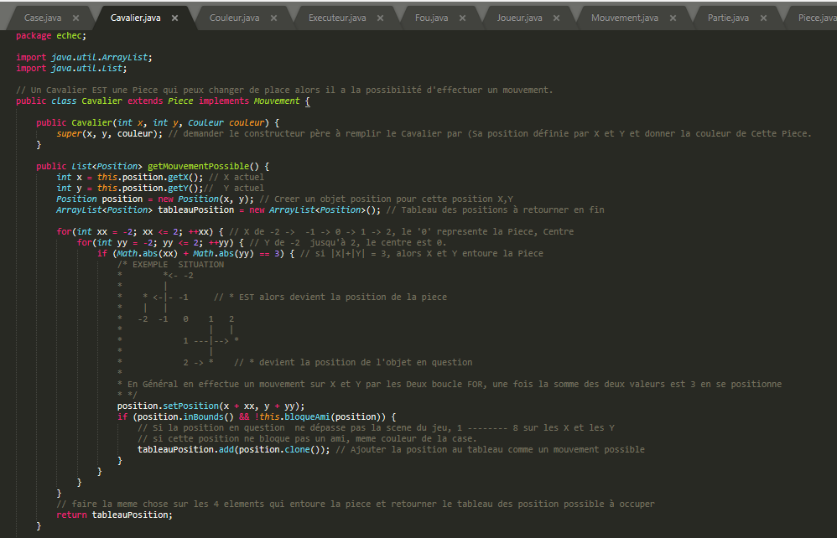
Commentaires Détaillés

Slide 8
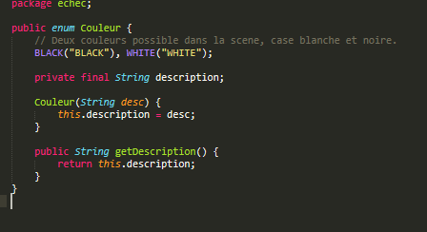
Découverte de nouvelles connaissances.

Slide 9
Sources Utilisées durant le projet
https://www.javatpoint.com/features-of-java
https://stackoverflow.com/
https://www.geeksforgeeks.org/java/?ref=shm
https://stackexchange.com/
https://www.chess.com/learn-how-to-play-chess
https://www.youtube.com/channel/UCIHVyohXw6j2T-83-uLngEg

